Slide 1
实验⼀：KNN分类算法
K-Nearest Neighbor Classification

Slide 2
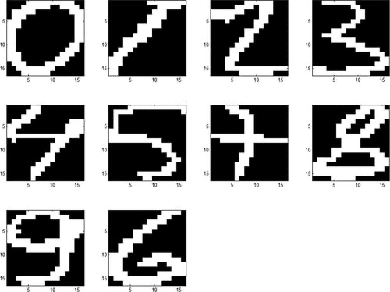
数据读取与预处理
数据读取：前 256 列为特征值，后 10 列为数据的类别(以one-hot编码表示)。
one-hot编码：使⽤N位状态寄存器对N个状态进⾏编码，每个状态都有独⽴的寄存器位，并且在任意时候，只有⼀位有效。
e.g. [1 0 0 0 0 0 0 0 0 0] —> 0
[0 0 0 0 0 0 0 0 0 1] —> 9
x − X_{min} ^{X}max ^{− X}min
归⼀化：x′ =

Slide 3
kNN算法实现
计算测试集样本到训练集样本的距离，按照距离递增次序排序
n
= _{(∑} | p_{k} − q |^{r}
k=1
1
₎ r
dist
k
r = 2，即欧式距离
r = 1，即曼哈顿距离
r = ∞，即切⽐雪夫距离，各个坐标距离的最⼤值

Slide 4
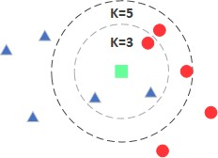
kNN算法实现
选择k个最近的训练集样本，对他们的标签进⾏多数投票，以前k个点出现次数最⾼的类别作为该测试集样本的预测标签
Y
K = 3 时， 预测结果为三⻆形
K = 5 时， 预测结果为圆形
x

Slide 5
K值的选择
K 较⼩，学到的近似误差会减⼩，只有与实例较近的训练样本才会对决策结果起作⽤。缺点是预测结果会对近邻的样本点⼗分敏感，如果近邻的实例点恰好是噪⾳预测就会出错。（过拟合）
k较⼤，可以减少学习的估计误差，但是近似误差会增⼤。模型变简单。 k=N，简单预测实例在训练集中最多的类。（⽋拟合）
✦先选⼀个较⼩的值，然后⽤交叉验证法来选取合适的最终值

Slide 6
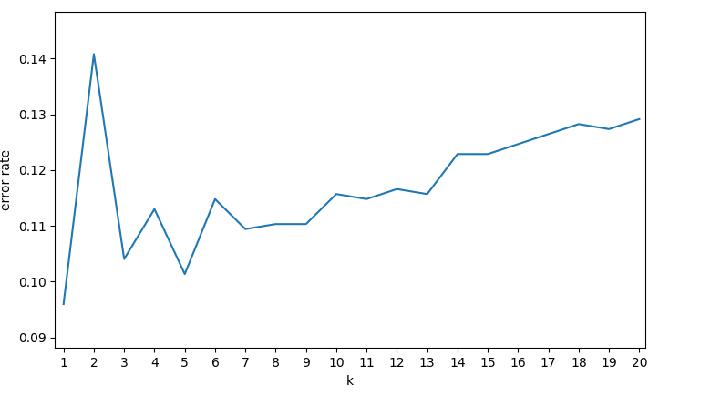
交叉验证
K折交叉检验：将训练集划分为 5 份，并依次选择其中的⼀份作为测试集，其他作为训练集。

Slide 7
留一法
留一法：令K折交叉检验方法的K等于数据集大小,即只留一个数据样本作为测试集,其余都为训练集.计算平均准确率.

Slide 8
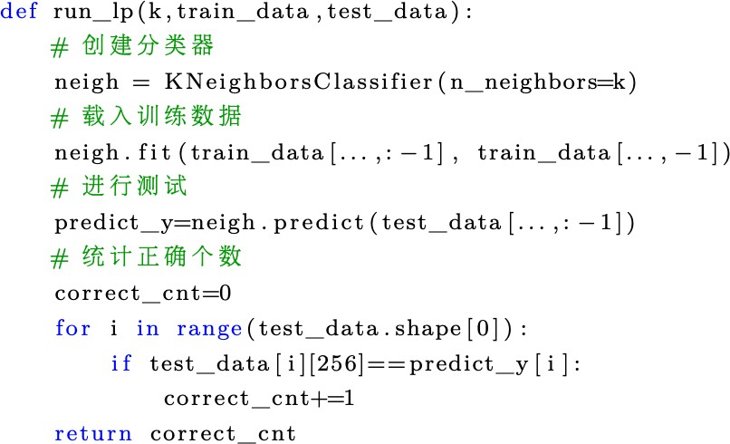
与机器学习包测试结果对⽐
在Python 3环境下，调⽤ sklearn.neighbors.KNeighborsClassifier( )

Slide 9
算法优缺点
优点
简单有效，容易理解
对异常值不敏感
缺点
对内存要求较⾼，因为该算法存储了所有训练数据
计算量⼤，预测阶段可能很慢
样本不平衡，如⼀类居多时，新样本点的K个邻近中该类占据多数，影响预测效果

Slide 10
实验要求
基本要求：编程实现kNN算法,要求使用留一法,求得在给出不同k值（1,3,5）情况下,kNN算法对⼿写数字的识别精度.
中级要求：与机器学习包中的kNN分类结果进行对比
提⾼要求：采用旋转等手段对原始数据进行处理，扩增数据量，采用CNN或其他深度学习方法实现手写体识别
截⽌⽇期：9.29
以学号+姓名(1)的命名形式打包实验代码+实验报告，发送到邮箱
18329300691@163.com

